Slide 1
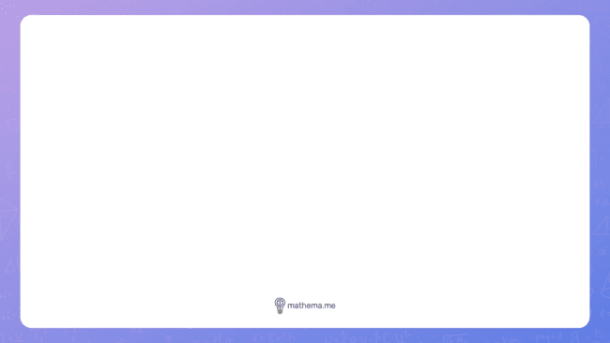

Натуральні числа 1 - 10.
Число 0
Математика 1 клас

Slide 2
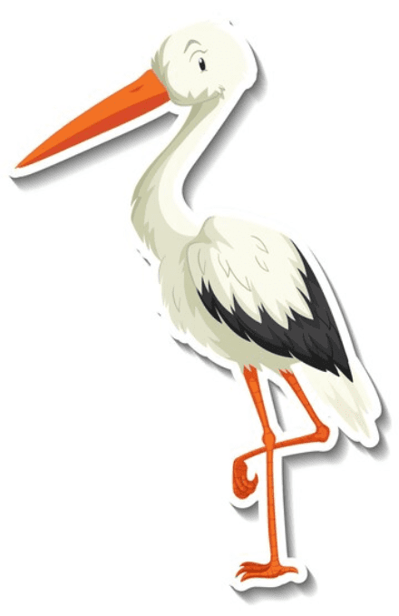












Цифра 1 схожа на лелеку

Slide 3

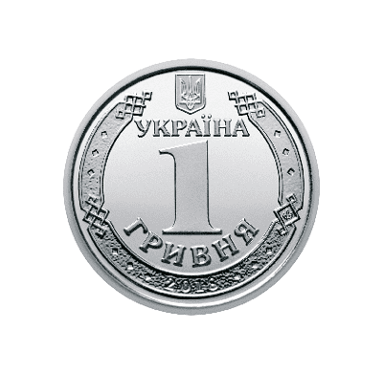

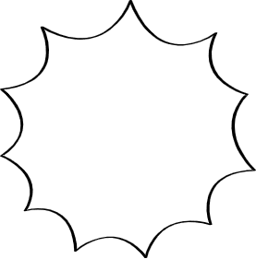




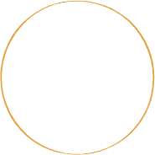
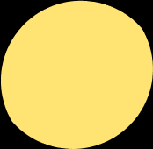




один
одна
одне

Slide 4


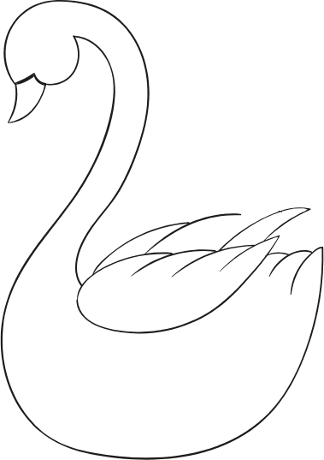




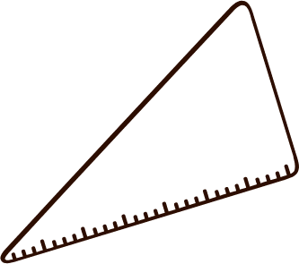

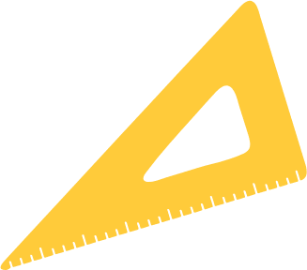



















Цифра 2 схожа на лебедя

Slide 5

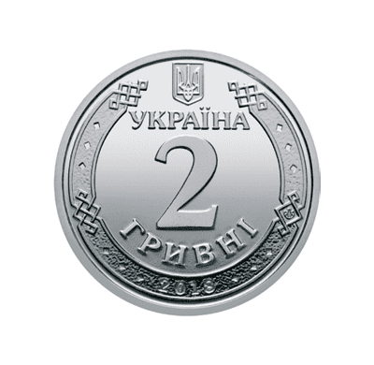



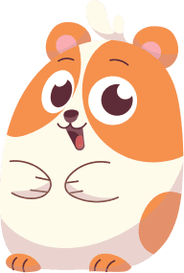





















два
дві
двоє

Slide 6
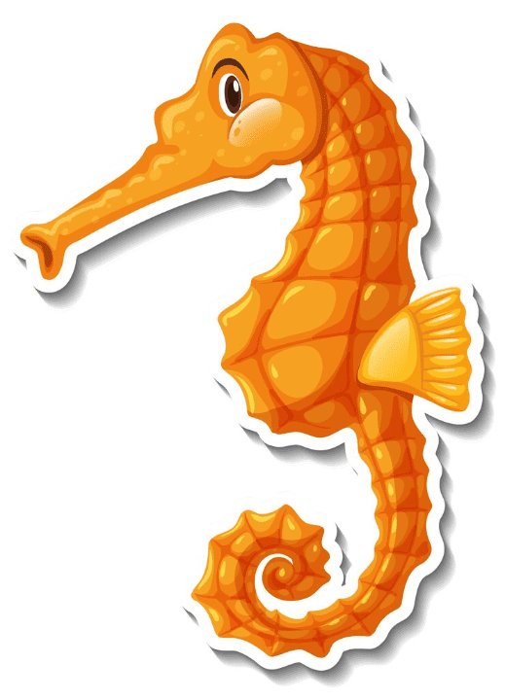





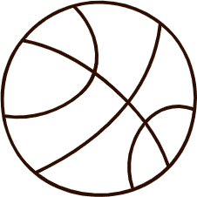

















Цифра 3 схожа на морського коника

Slide 7

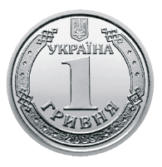













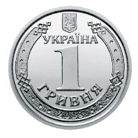
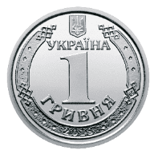















































три
три
троє

Slide 8




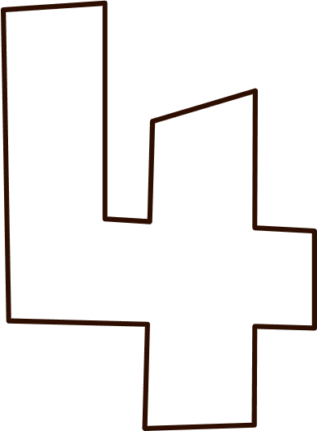







Цифра 4 схожа на перевернутий стілець

Slide 9
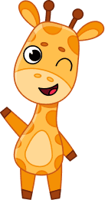



















чотири
чотири
четверо

Slide 10

















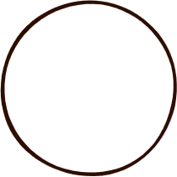











Цифра 5 схожа на серп з хвостиком

Slide 11


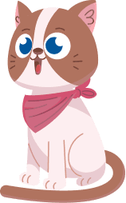



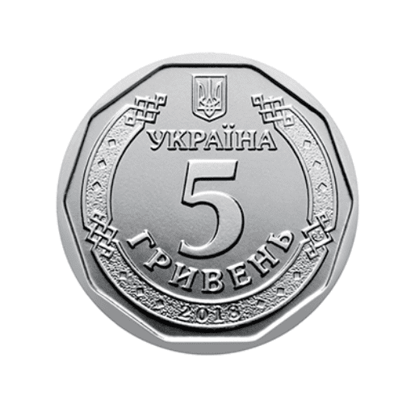
















п’ять
п’ять
п’ятеро

Slide 12

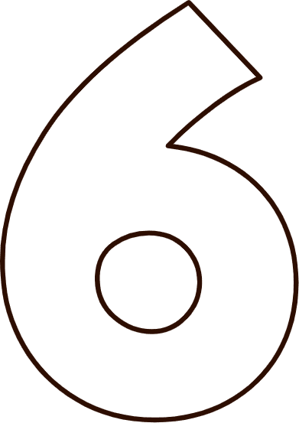















Цифра 6 схожа на замок

Slide 13
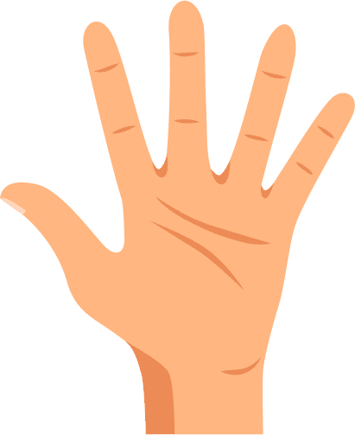

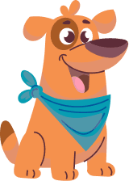































































шість
шість
шестеро

Slide 14
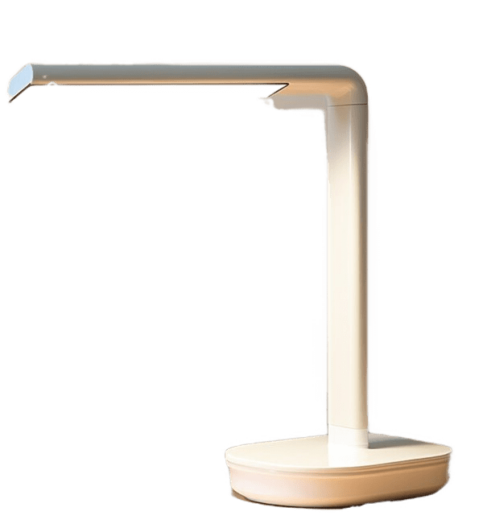




















Цифра 7 схожа на лампу

Slide 15

















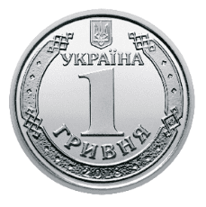

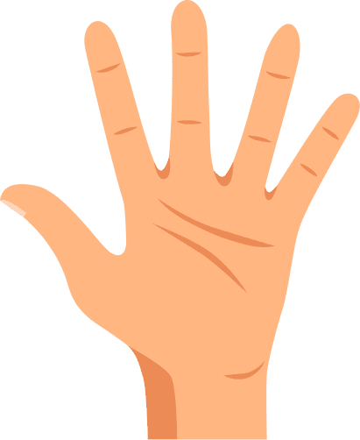



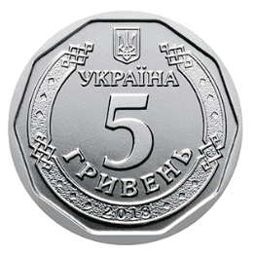




сім
сім
семеро

Slide 16
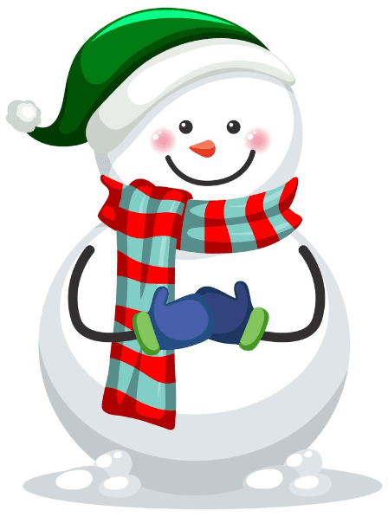
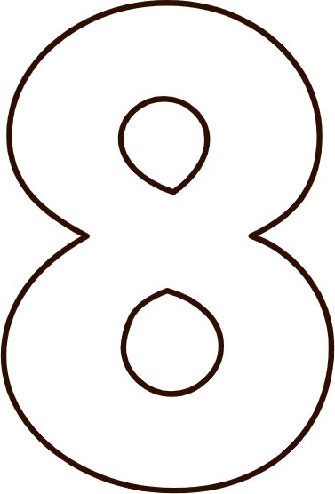
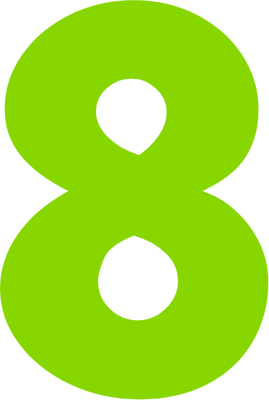





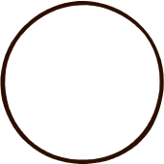











Цифра 8 схожа на сніговика

Slide 17






































вісім
вісім

Slide 18

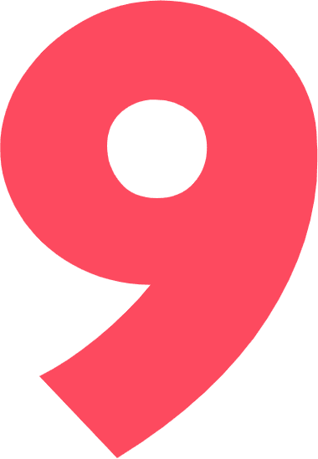





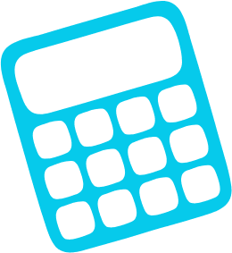








































Цифра 9 виглядає як перевернута 6

Slide 19
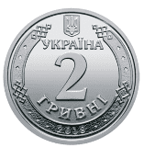

































дев’ять
дев’ять
дев’ятеро

Slide 20
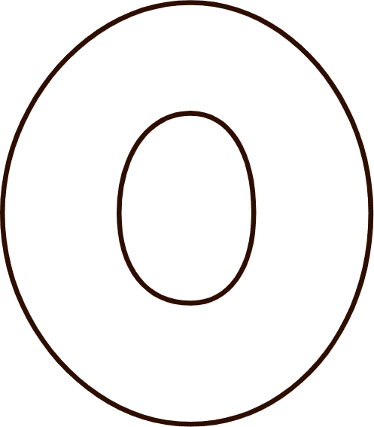





Slide 21





















десять
десятеро

Slide 22
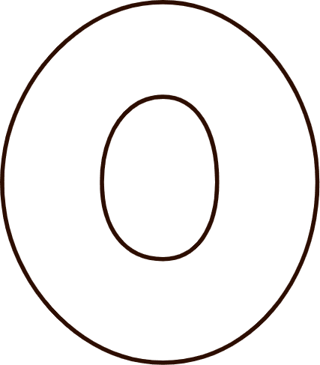

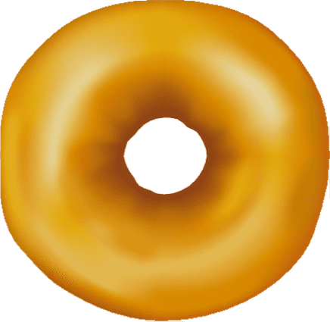

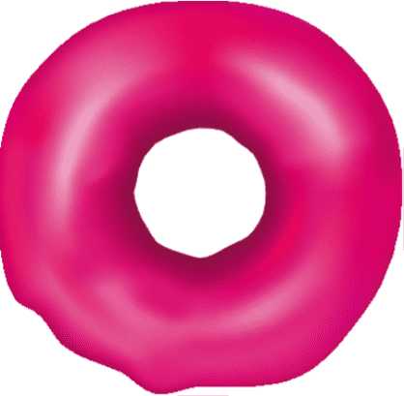














Нуль схожий на пончик
Нуль — це число, яке означає “нічого”.

Slide 23









Скільки метеликів на квітці? Скільки метеликів полетіло? Скільки залишилось на квітці?

Slide 24

Молодці, ви успішно засвоїли матеріал!

Slide 25

Презентація створена спеціалістами Mathema.me
Mathema - це найбільша платформа для вивчення математики у Східній Європі, родом з України.
У Mathema ти можеш:
готуватися до контрольних та іспитів
проходити онлайн-тести
дізнаватись останні новини про освіту в Україні

